Slide 1
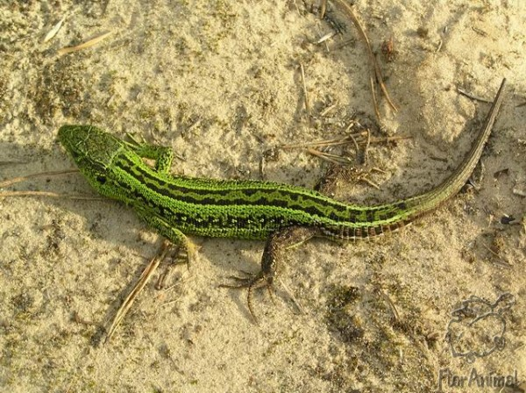



Очень прыткие ящерицы

Slide 2

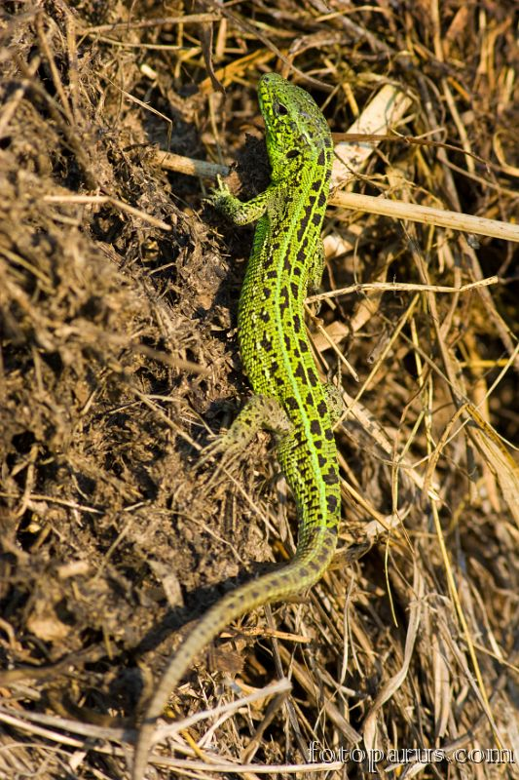
Как только солнце начинает припекать пригорки, из норок выползают погреть свои полосатые спинки прыткие ящерицы. Солнечные- их любимые места.

Slide 3

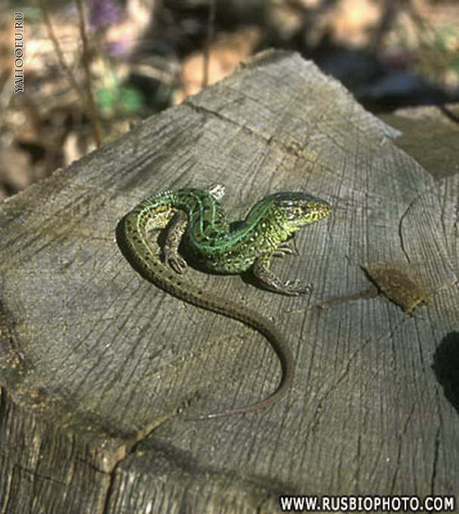
Главное условие для обитания - участки земли, не истоптанные домашними животными. Поэтому и стремятся ящерки занять удобные коряги, пни и камни.

Slide 4

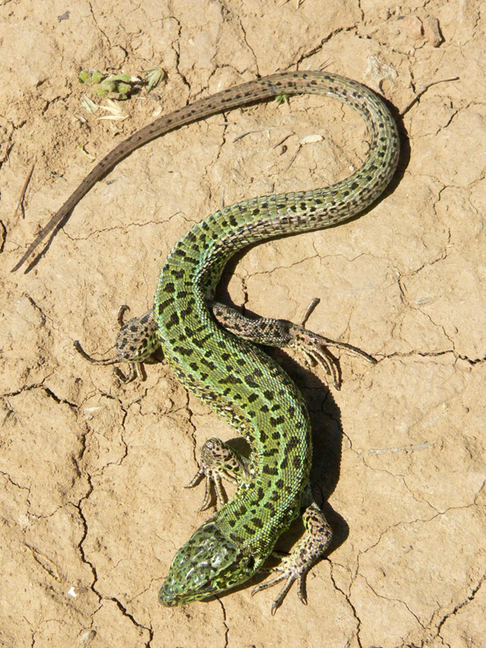

Прыткая ящерица - представительница пресмыкающихся животных, тело которых прижимается к земле при движении. Пробежит небольшое расстояние ящерица на своих коротеньких ножках и прижмется к камню всей поверхностью брюшка и хвоста.

Slide 5
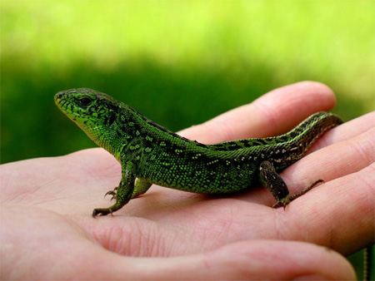

О ящерице часто говорят: верткая, быстрая. Недаром ее называют "прыткая". Быстро бегая, она мгновенно меняет направление, сбивая преследователя со своего следа. А еще "прыткой" ее назвали за умение ловко охотиться.

Slide 6
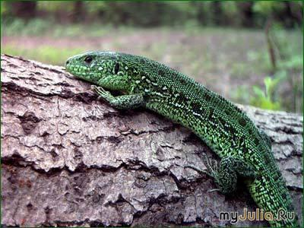
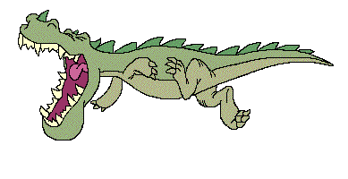


Охотится прыткая ящерица много часов подряд, бесшумно подкарауливая свою добычу среди камней, сухих веточек. Добычу ящериц составляют жуки, кузнечики, гусеницы, черви, пауки и другие мелкие беспозвоночные

Slide 7

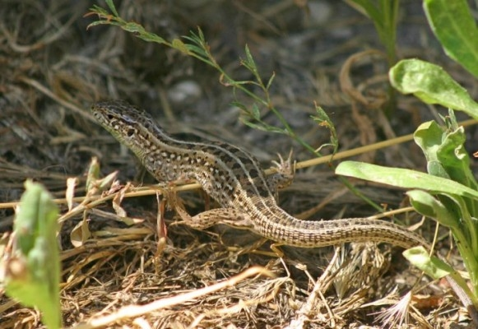
Ящерицами питаются различные птицы, мелкие звери и змеи. Даже домашние кошки выходят на охоту "разминаться", охотясь на ящериц.
Если преследователю удается схватить ящерицу за хвост, то часть его отбрасывается, что спасает ящерицу от гибели.

Slide 8

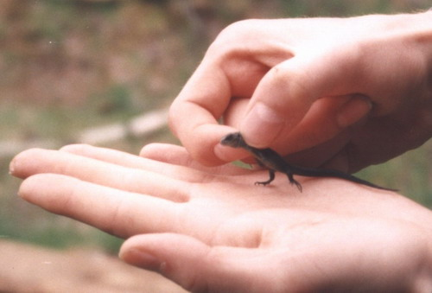
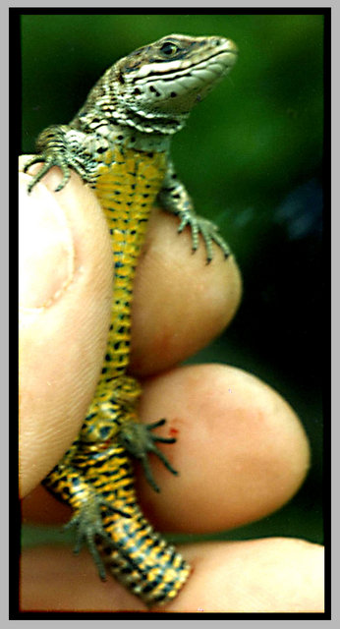


Отбрасывание хвоста - это рефлекторный ответ на боль, он осуществляется переламыванием посередине одного из позвонков. Мускулы вокруг раны сокращаются, и кровотечения не бывает. Позднее хвост вновь отрастает - регенерирует

Slide 9
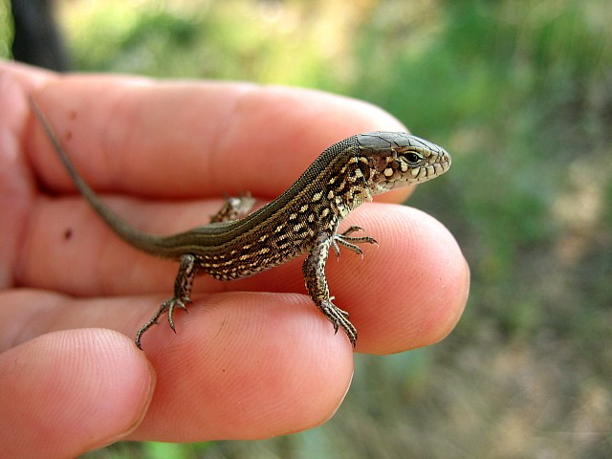

С каждым годом этих ящерок становиться все меньше. Существуют причины сокращения численности по вине человека. Многие люди, не зная, что ящерица для человека совершенно безобидна, при встрече просто их безжалостно убивают.

